Slide 1
Manager Task Service
Система ведения задач для компании АстаЛяВиста

Slide 2
Общие требования
Задачи и их типы
Поля задач
Фильтрация
Интеграционный сервис
Аудит изменений
Подтверждение изменений
Возможность загрузки и выгрузки в файл

Slide 3
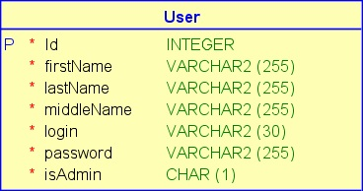
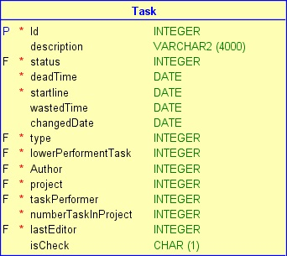
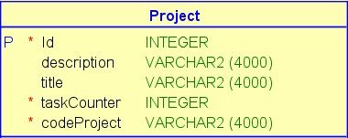
Доменная модель: основные сущности

Slide 4

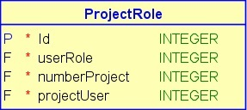


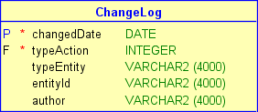

Доменная модель: дополнения

Slide 5
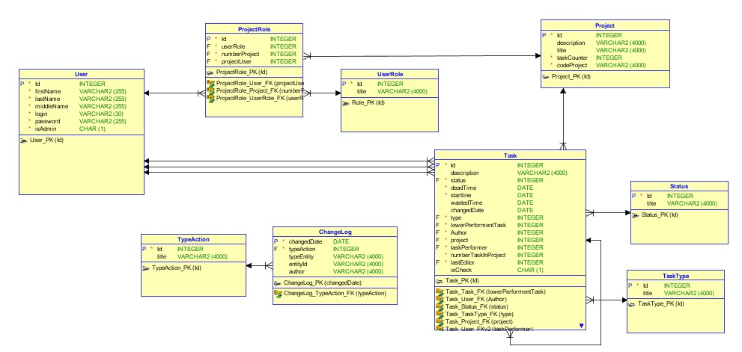
Полная доменная модель

Slide 6
Требования
1. Задачи могут быть трех типов:
Задача
Ошибка
Требование
Задачи могут быть связанны между собой. Например, для задачи с типом “Требование”, в рамках которой требование формируется аналитиком проекта, могут быть добавлены связанные задачи на реализацию с типом “Задача”.

Slide 7
Требования
2. Для каждой задачи должна быть возможность ввести следующие данные:
Номер задачи(Должен генерироваться автоматически по шаблону <Код проекта> -
<Порядковый номер>
Проект
Исполнитель
Описание
Статус
Связанная задача
Выполнить до
Затраченное Время
Статусы задач могут быть следующие – “Зарегистрирован”, “В реализации”, “На проверке”, “На исправлении ошибок” и “Закрыт”. Открытыми являются все задачи, кроме тех, у которых статус “Закрыт”.

Slide 8
Требования
Для списка задач требуется реализовать фильтрацию по следующим полям:
Исполнитель
Проект
Статус
По признаку актуальности (Просроченными являются открытые задачи для которых текущая дата больше даты в поле “Выполнить до”.
Также необходимо предусмотреть флаг, по активации которого отображаются только открытые задачи.

Slide 9
Требования
4. Аудит изменений. Для данных о задачах должны фиксироваться: автор, последний редактор(источник изменений), дата создания и последние изменения. Должен быть предусмотрен журнал изменений по каждому типу данных.

Slide 10










Slide 11
Спасибо за внимание
Отдельное спасибо Андрею Когуню, Евгению Писаренко и Ивану Попкову.

